Slide 1


UỶ BAN NHÂN DÂN QUẬN LONG BIÊN
TRƯỜNG MN HOA HƯỚNG DƯƠNG
Lĩnh vực phát triển nhận thức
§Ò tµi :
Dạy trẻ đếm đến 6 , nhận biết số lượng trong phạm vi 6,
nhận biết số 6
Lứa tuổi : 5- 6 tuổi
Giáo viên: Vũ Thị Hải

Slide 2

Phần 1: Ôn số lượng trong phạm vi 5

Slide 3


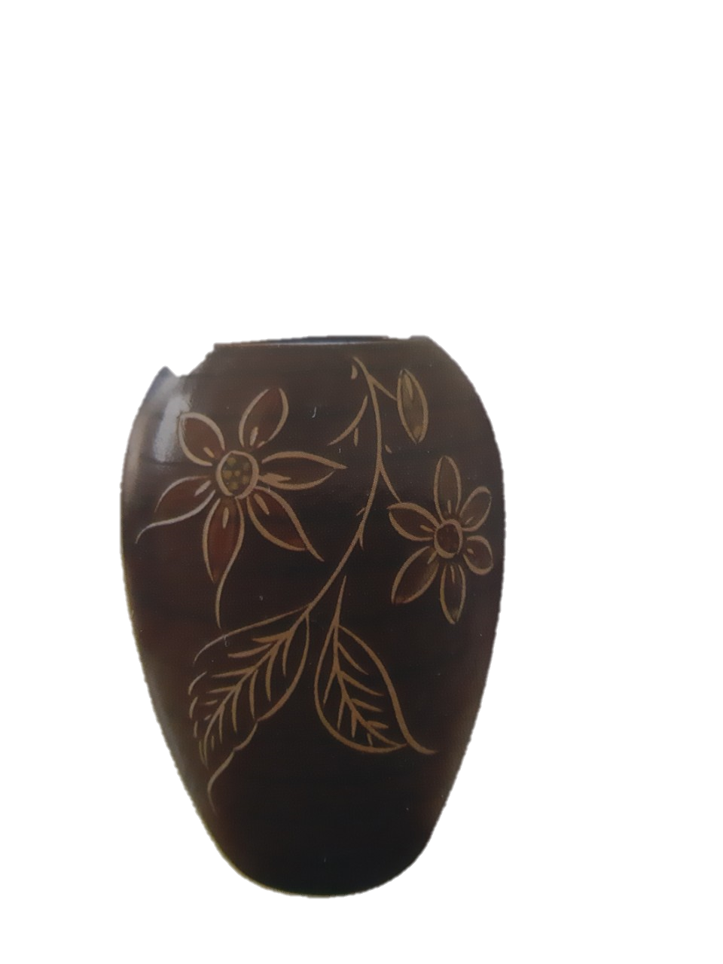
Phần 2: Dạy trẻ đếm đến 6 , nhận biết số lượng trong phạm vi 6, nhận biết số 6
5

Slide 4

Giới thiệu số 6
6
6
6

Slide 5

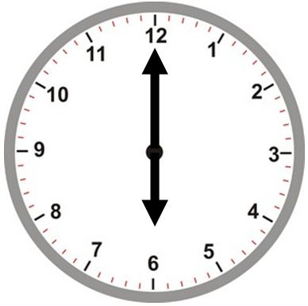
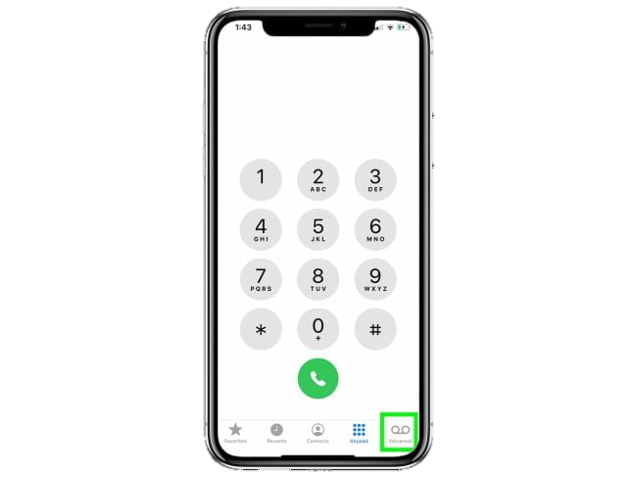


Ý nghĩa của số 6

Slide 6
3
4
5
6

Slide 7

Phần 3: Luyện tập qua trò chơi
Trò chơi 1: Tạo Nhóm

Slide 8

Trò chơi 2: Thử tài của bé

Slide 9

Trò chơi 3: Bé thông minh

